Slide 1

Informe práctica 7
Luis Fernando Torres
Andrés Felipe Rodríguez

Slide 2

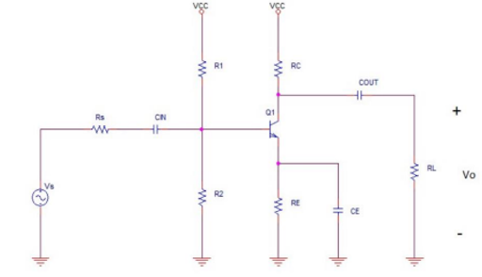
Transistor en región activa amplificador de emisor común
Defina la corriente en el divisor de voltaje que alimenta la base, con un valor un décimo de aquella escogida para la corriente en el emisor, considerando además que el voltaje DC en la base sea cerca de un tercio del valor seleccionado para la fuente DC.
Seleccione un valor entre 10V y 20V para la fuente de voltaje DC del circuito.
Use una corriente de emisor de aproximadamente 2mA a 5mA de acuerdo con el valor escogido de la fuente DC.
Figura 1. Amplificador emisor común con AC
Considere un β de 200, y un voltaje VA de 100V.

Slide 3
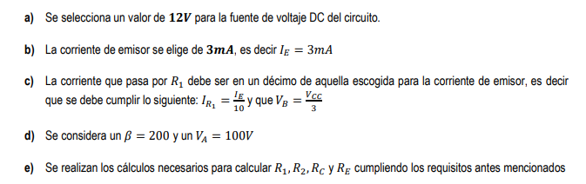
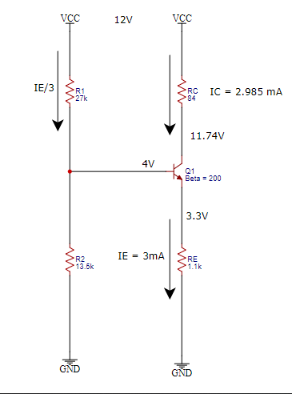
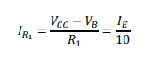
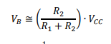
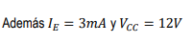
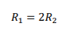
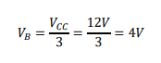
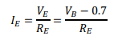
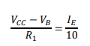
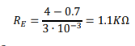
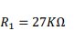
Punto de operación
(1)
(4)
(2)
(3)

Slide 4
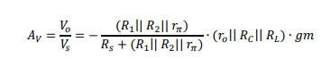
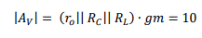
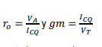
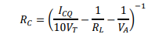
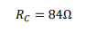
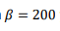
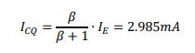
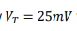
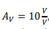
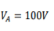
Calculo de valores

Slide 5
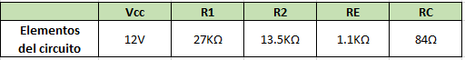
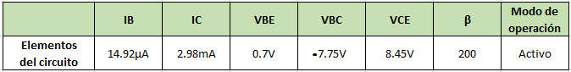
Datos obtenidos teóricamente
Tabla 1.Datos calculados para los componentes del circuito
Tabla 2. Datos encontrados para punto de operación DC

Slide 6
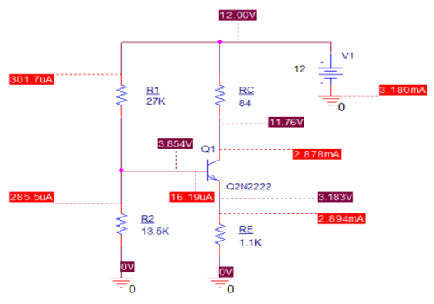
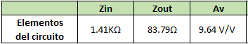
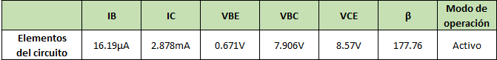
Simulación teórica
Tabla 3. Datos de simulación del punto de operación DC
Tabla 4. Datos del análisis de señal AC

Slide 7
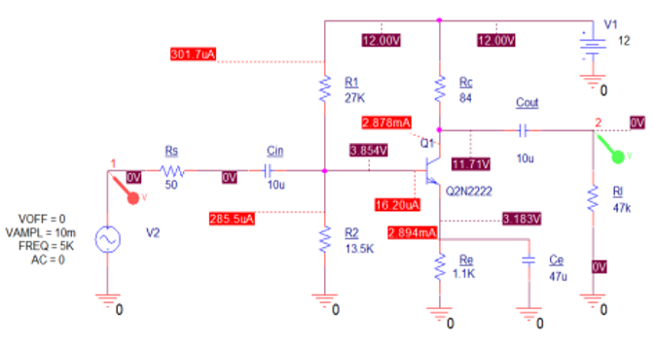
Análisis de la ganancia de la seña: Al circuito de la figura 2.1 se agregan capacitores de la siguiente manera: 𝐶𝑖𝑛 = 𝐶𝑜𝑢𝑡 = 10𝜇𝐹 y 𝐶𝐸 = 47𝜇𝐹. Además, se agrega una resistencia de carga 𝑅𝐿 = 47𝐾Ω.
Figura 2. Simulación de circuito completo en el punto de operación

Slide 8
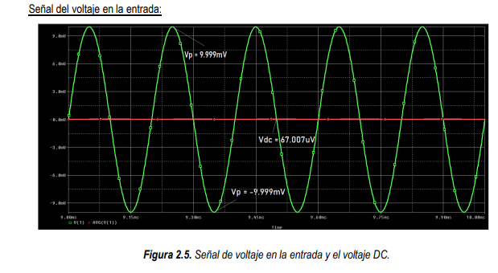
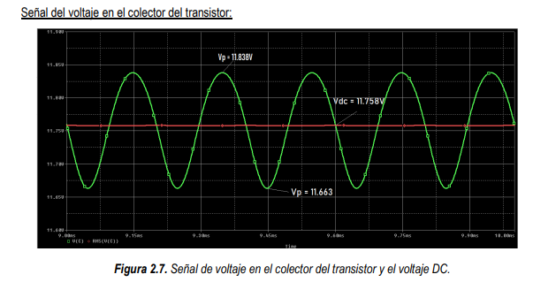
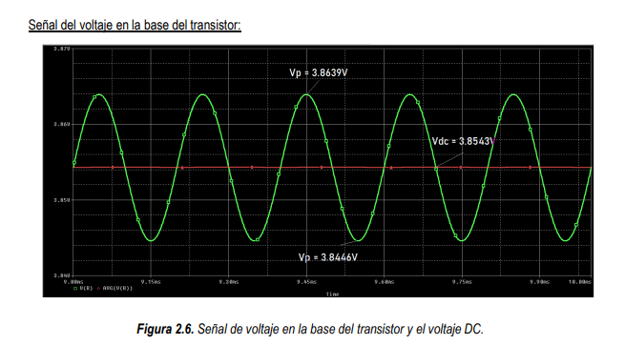
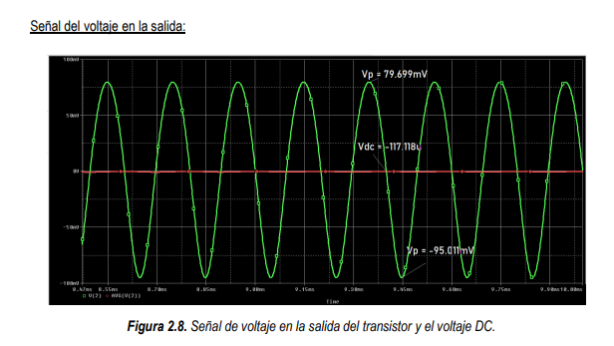
Circuito de comparación
Figura 4. Voltaje colector de BJT y voltaje DC
Figura 3. Voltaje en la entrada y voltaje DC
Figura 5. Voltaje Base del BJT y voltaje DC
Figura 6. Voltaje salida BJT y voltaje DC

Slide 9
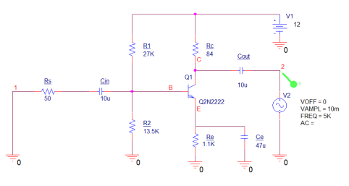
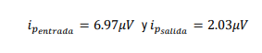
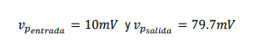
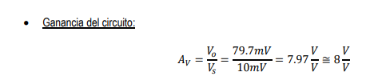
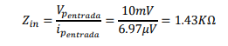
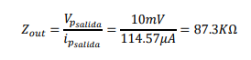
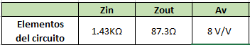
Cálculo de ganancia de voltaje, impedancia y corriente de entrada y salida.
Figura 7. Circuito para encontrar la impedancia
Tabla 5. Datos del análisis de señal AC mediante simulación

Slide 10
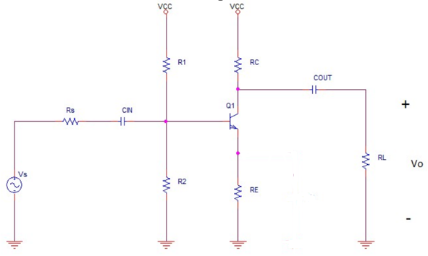
Montaje experimental
Voltaje DC Vcc = 12V
Voltaje AC con Frecuencia = 5KHz , Vspp = 200mV
VCC=20V
R1 = 3 KOhms
R2 = 215 Ohms
RC = 1 KOhms
RE = 10 Ohms0mV
RL = 47 KOhms.
Ci = cout = 10uF.
Rs = 50 Ohms.

Slide 11
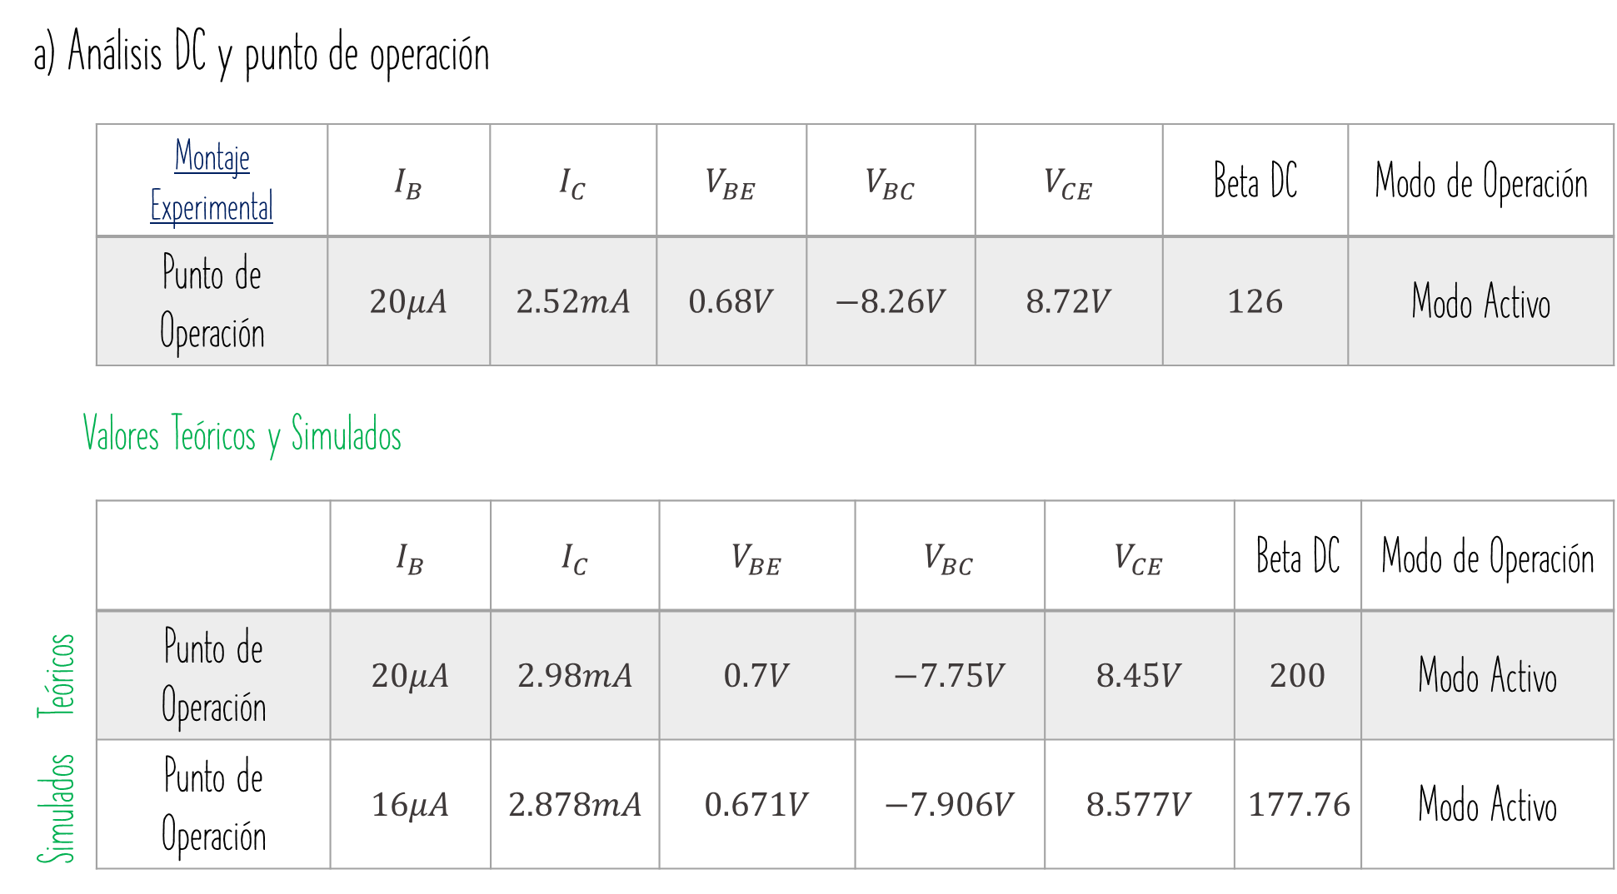

Slide 12
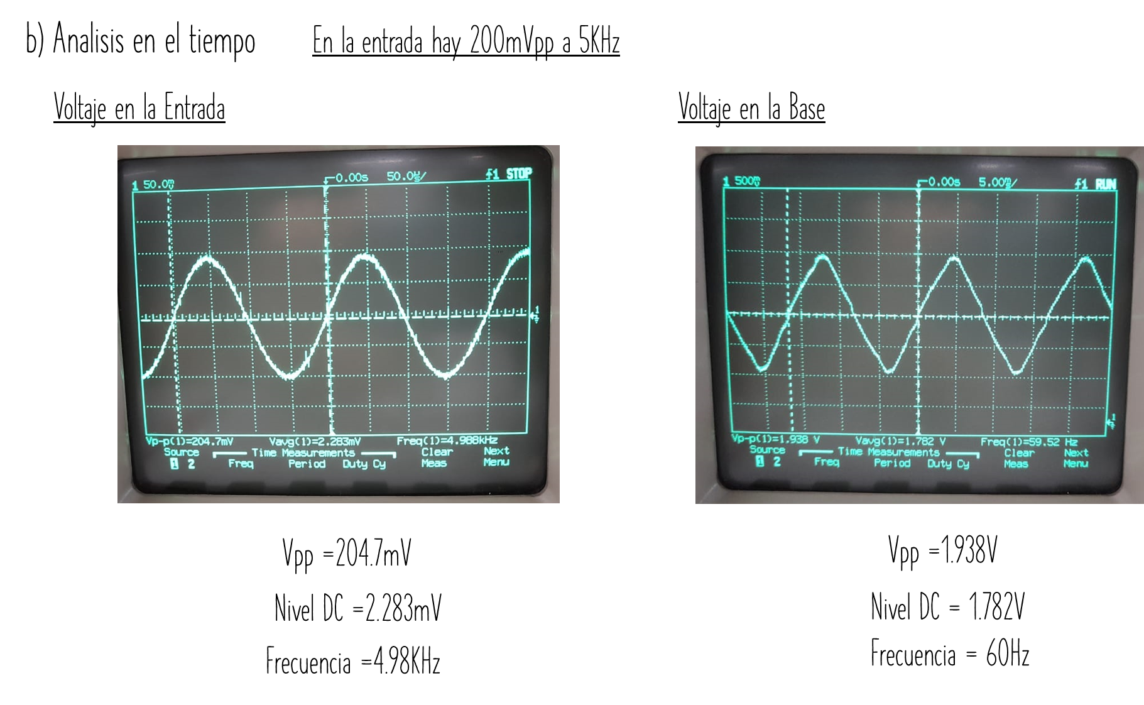

Slide 13
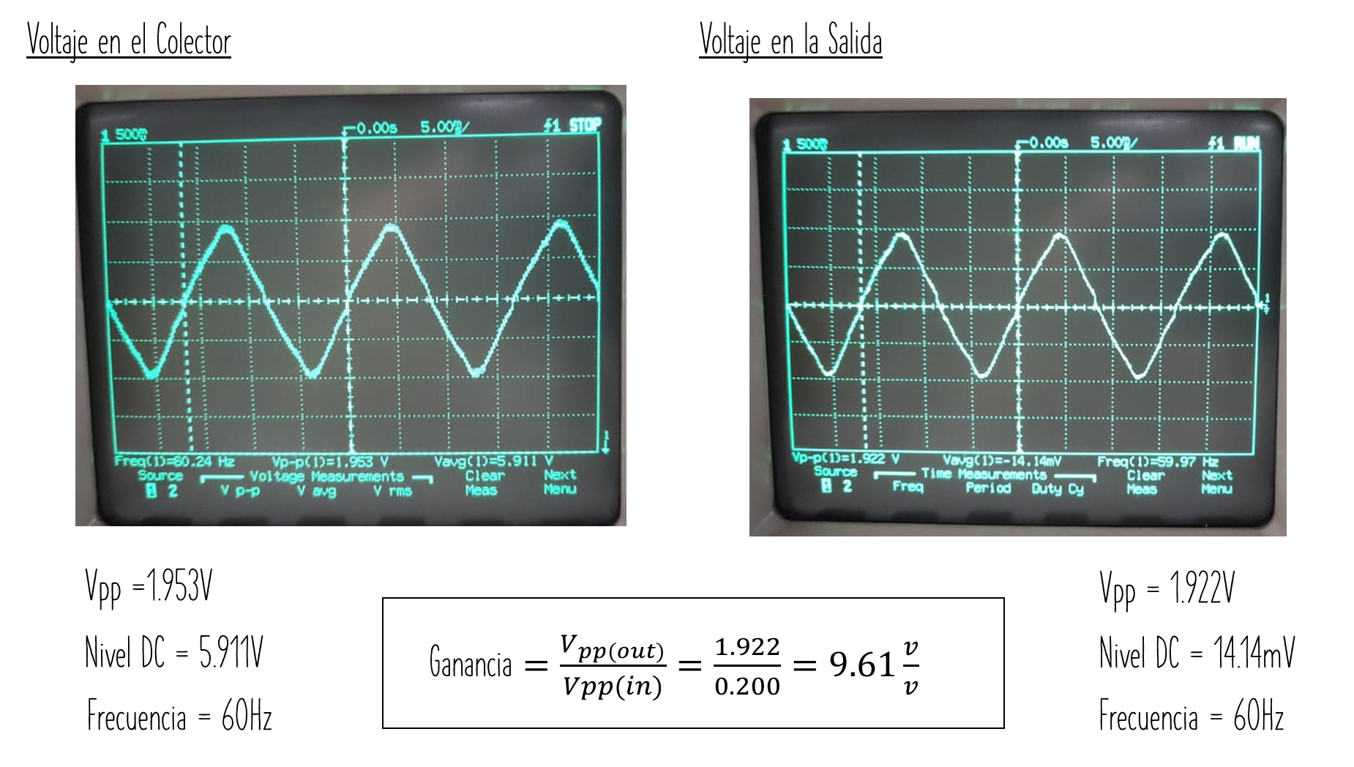

Slide 14
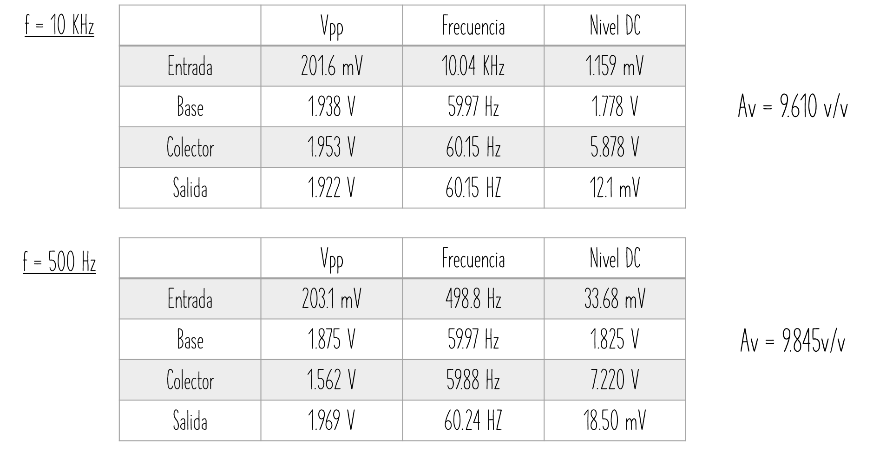

Slide 15
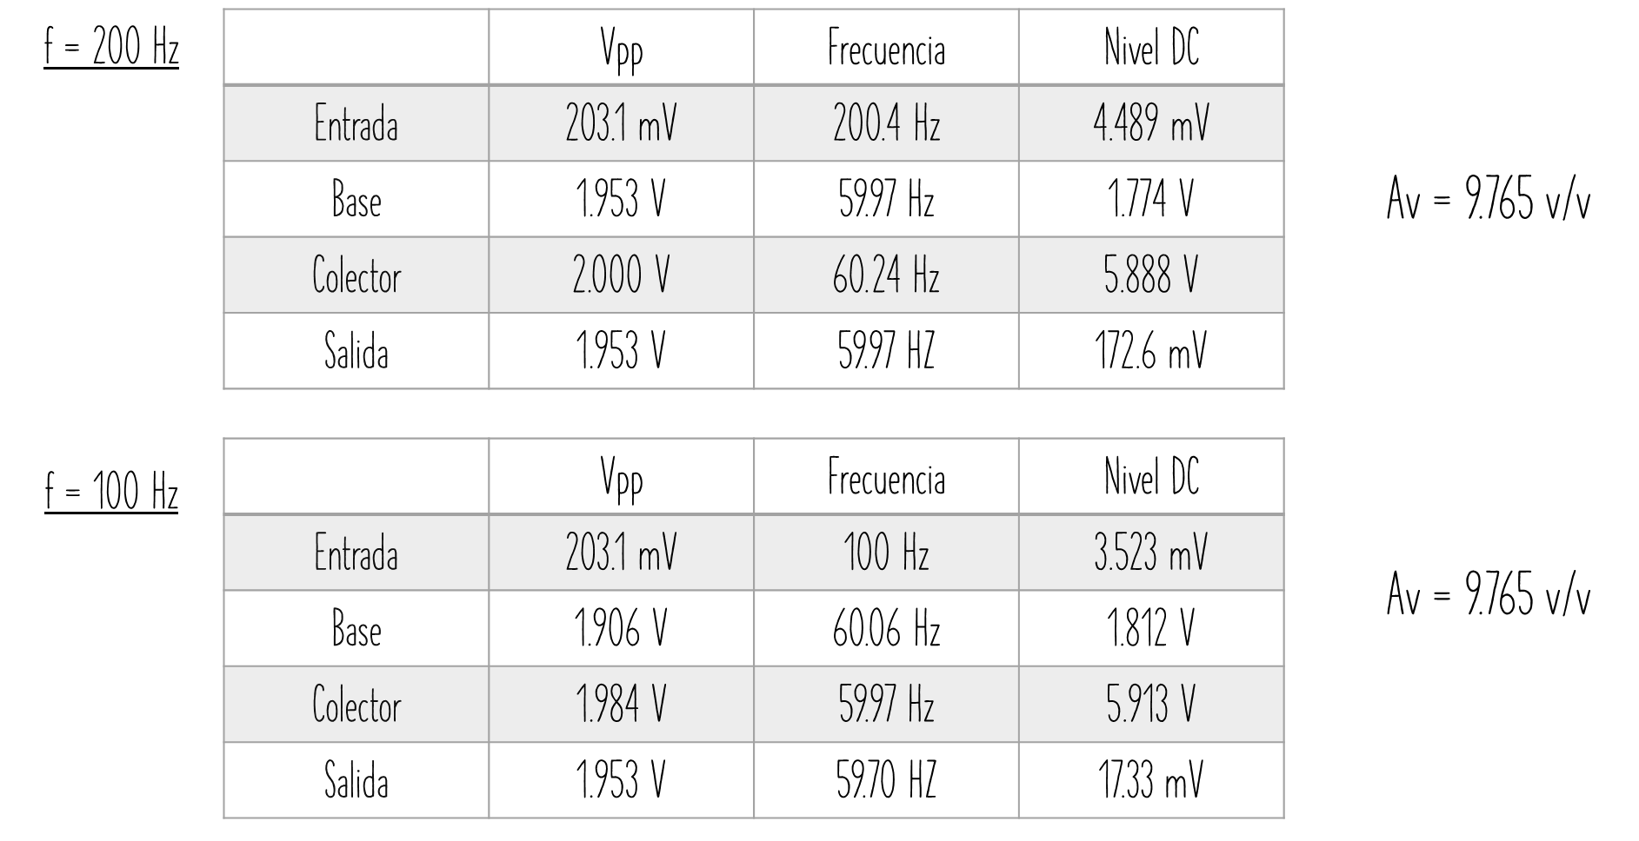

Slide 16
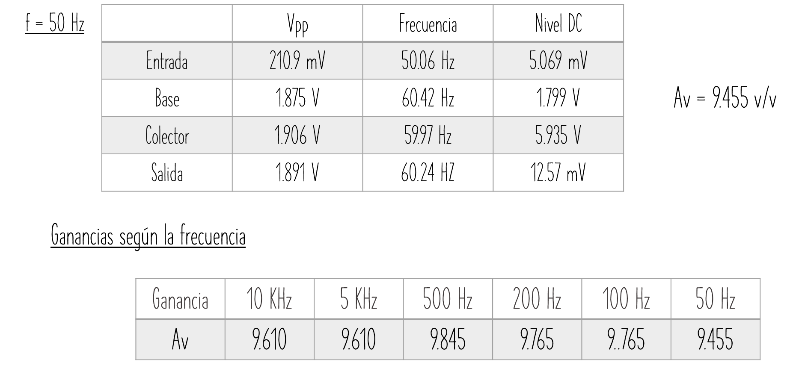

Slide 17
Conclusiones
El transistor bipolar operando en su región activa permite amplificar señales de voltaje variando su corriente de base sin permitir que esta pase a la región de saturación o corte
Los valores de las resistencias influyen altamente en la señal de salida de amplificación de corriente, por ende sus valores son realmente valorables en el circuito
La resistencia de carga en donde vamos a medir la salida tiene que ser lo más precisa posible ya que caso contrario afectará de manera muy notoria a la Señal de salida

Slide 18


